Slide 1
Текущие вызовы бюджетного руководства: Сирийские беженцы в Турции
А. БАХАДЫР ЙЫЛДЫЗ
ЗАМЕСТИТЕЛЬ ГЕНЕРАЛЬНОГО ДИРЕКТОРА
ГД по бюджету

Slide 2
Структура:
Кризис беженцев
Решение проблемы
Вызовы касательно вопросов бюджета

Slide 3
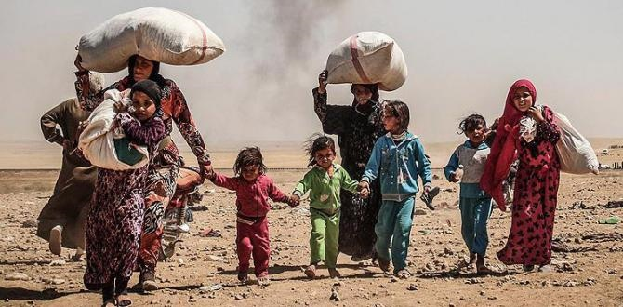
Кризис беженцев
Турция
Ливан
1 048 275
Иордания
655 217
Ирак
247 339
Египет
117 702
2 739 326 (Кол-во беженцев)

Slide 4
Кризис беженцев
Турция стала страной, принявшей наибольшее количество беженцев в мире, и потратила более 6 млрд. долларов США на непосредственную помощь беженцам.
  Верховный комиссар ООН по делам беженцев Антонио Гутеррес (март 2015 г.)
Как страна-донор, Турция:
  1-я по проценту от ВВП (0,21%)
  3-я по размеру общей суммы
  Глобальный отчет о гуманитарной помощи за 2014 г.

Slide 5
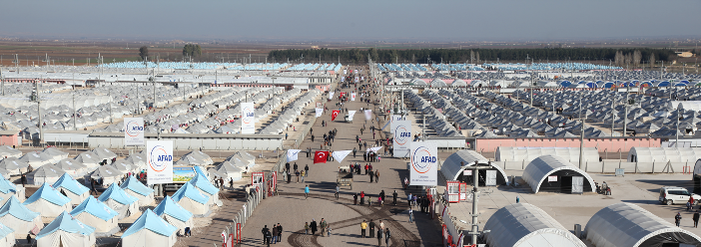
Решение проблемы
Орган по стихийным бедствиям и чрезвычайным ситуациям (AFAD) занимается гуманитарными потребностями сирийцев в Турции

Slide 6
Лагеря
Большинство сирийских беженцев прибывают из региона вблизи сирийско-турецкой границы.
Более 260 тысяч беженцев размещены в 26 лагерях в 10 городах.

Slide 7
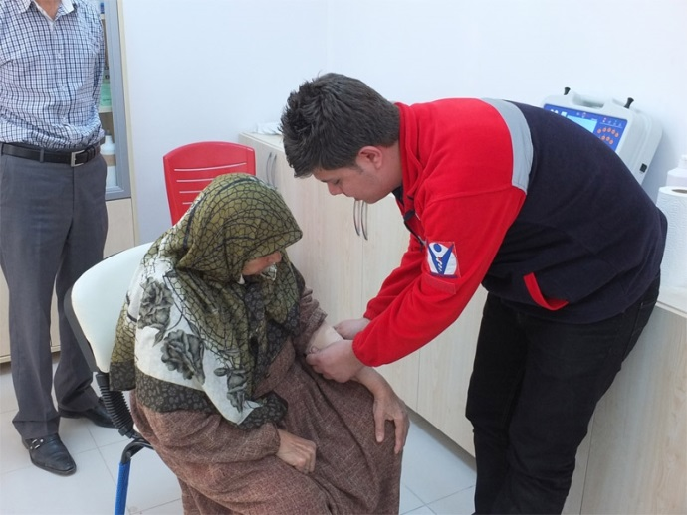

Услуги на базе лагерей
Размещение
Питание
Медицинские услуги
Образование
Безопасность

Slide 8
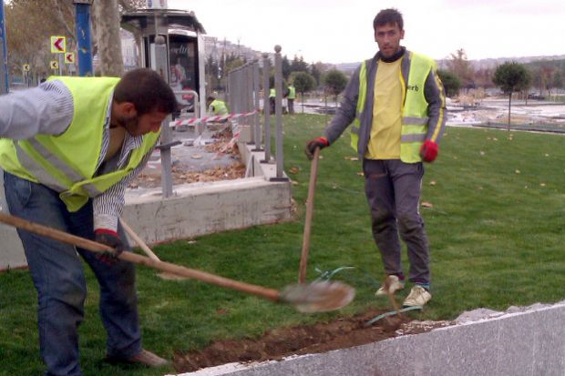
Городские беженцы
Более 2 млн. беженцев находятся вне лагерей,
живут в городах,
Экономические последствия

Slide 9
Воздействие на экономику
ЭКОНОМИКА
ЖИЛЬЕ
ЗАНЯТОСТЬ
ТОВАРЫ И УСЛУГИ

Slide 10
Вызовы для бюджета
Турция потратила более10 млрд. долларов США
Иностранная помощь 0,4 млрд. долларов США
2 млрд. долларов США в год
0,3% от ВВП

Slide 11
Вызовы для бюджета
Беженцы
Пограничная безопасность
Передвижение войск
Затрудненная торговля

Slide 12
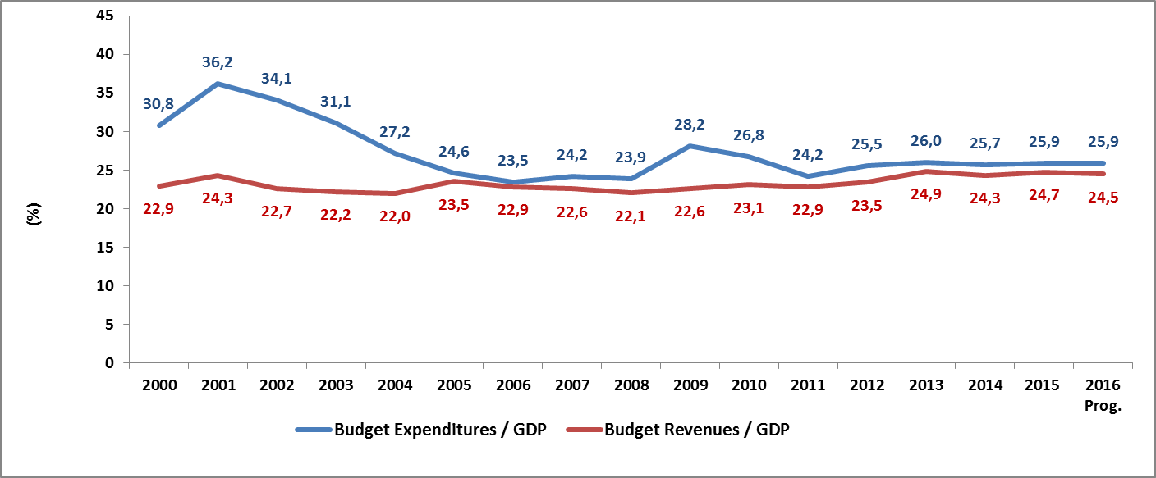
Развитие бюджетных расходов и бюджетных доходов
2004’ten bu yana Maastricht Kriterini sağladık
Notes:
(син.) Бюджетные расходы / ВВП
(крас.) Бюджетные доходы / ВВП

Slide 13
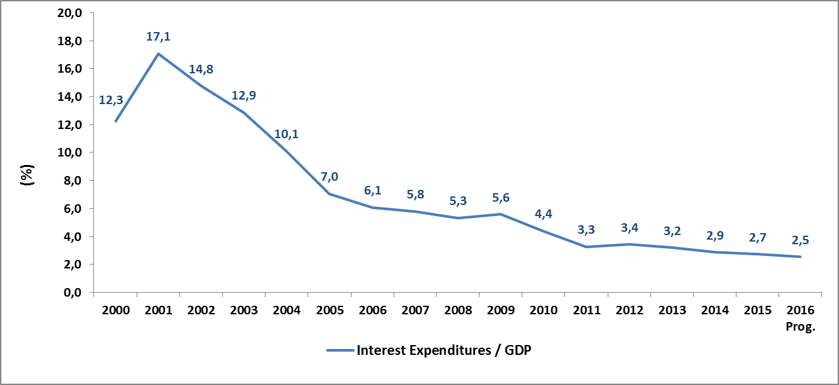
Развитие расходов на процентные ставки
2004’ten bu yana Maastricht Kriterini sağladık
Notes:
Расходы на процентные ставки / ВВП

Slide 14
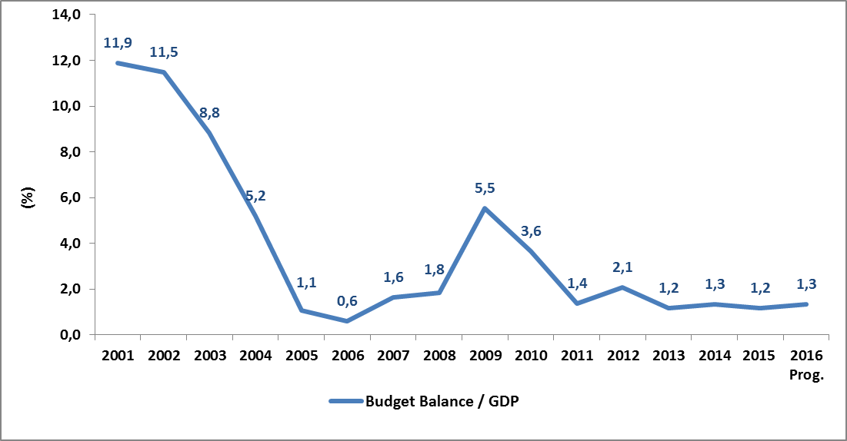
Развитие дефицита бюджета
2004’ten bu yana Maastricht Kriterini sağladık
Notes:
Бюджетный баланс / ВВП

Slide 15
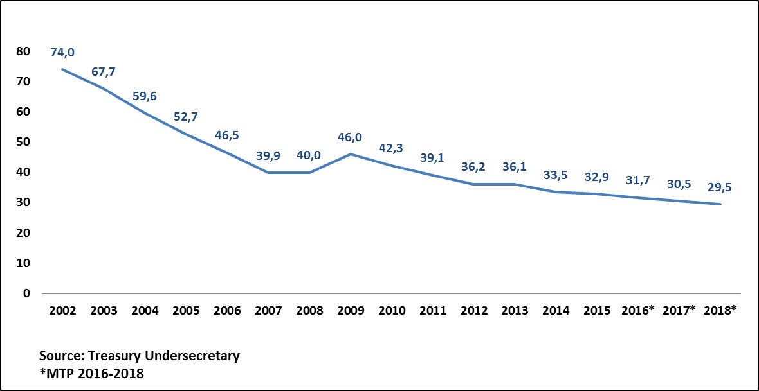
Общий государственный долг по определению ЕС / ВВП (%)
2004’ten bu yana Maastricht Kriterini sağladık
Notes:
Источник: Казначейство при Премьер-министерстве
*ССП на 2016-2018 гг.

Slide 16
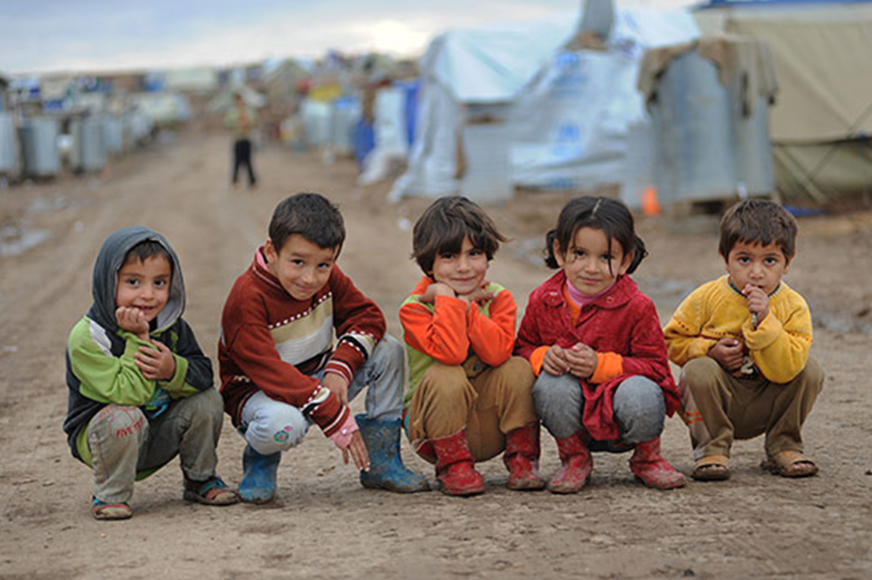
Мир в доме
Мир в мире

